Slide 1

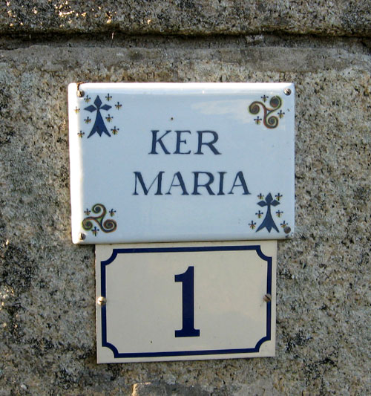

Kér ou kér ?

Slide 2

Kér ou kér
Le terme prononcé [kér] a plusieurs signification en « chti-picard »
Kér : tomber (j’ké, os kéions, is kétte). On peut aussi entendre [kéir] qui se conjugue comme kér mais donne [kéu] au participe passé.

Slide 3
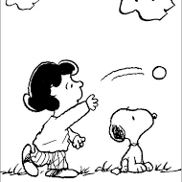
Kér ou kér
Kér : aller chercher. Se conjugue avec aller comme auxilaire.
Exemple :
J’vais kér em carète
J’ai été kér em carète
J’allos kér em carète
J’aros été kér em carète

Slide 4

Kér ou kér
Kér : cher, chère. Prend ici le sens de « cher », coûteux, mais de « aimé »
Ce sens se retrouve dans l’expression très connue : avoir kér, aimer d’amour.
Ce mot est un adjectif qui ne peut pas s’utiliser sans l’auxiliaire avoir pour exprimer le verbe « aimer ».

